Slide 1
Japonská společnost v éře nerovnosti
Mgr. Lenka Vyleťalová, Ph.D., MBA
vyletalova@gmail.com

Slide 2
Stratifikace v japonsku - základní faktory
Faktory sociální: gender, věk, vzdělání, typ pracovní smlouvy, etnicita/občanství,
Faktory geografické: urbanizovaná centra vs. venkov, pobřeží vs. hornaté vnitrozemí
Faktory kulturní: uchi vs. soto
Profese primární vliv na postavení ve společnosti nemá (určitá povolání však jsou privilegována)
Dosažené vzdělání primární vliv na postavení také nemá, název absolvované školy ovšem ano

Slide 3
Stratifikace japonské společnosti
Profese primární vliv na postavení ve společnosti nemá (určitá povolání však jsou privilegována)
Dosažené vzdělání primární vliv na postavení také nemá, název absolvované školy ovšem ano
Příklady: zralost v podobě shakaijin, problematika hikikomori, diskriminace etnicky odlišných osob, přístup k cizincům jakožto 外人, přístup založený na uzavření hranic Japonska cizincům 令和鎖国

Slide 4
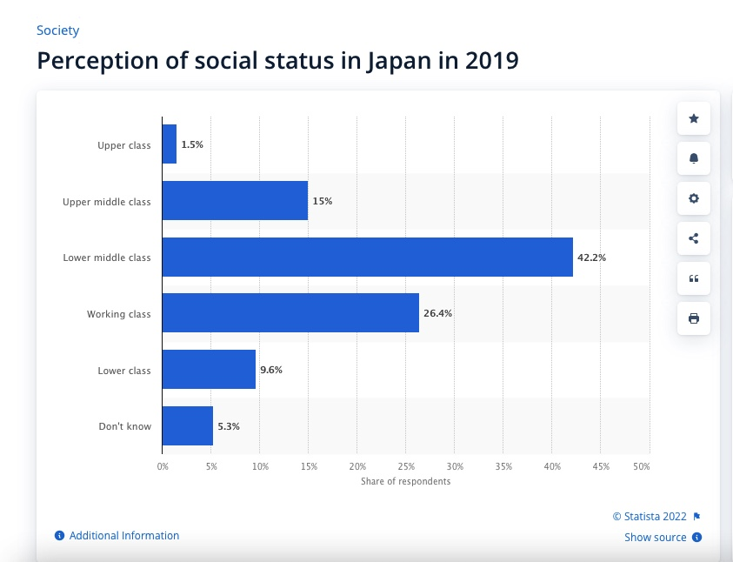
Stratifikace v současném japonsku

Slide 5
Vliv epidemie covid 19 na japonskou společnost
Období “krize” odhalují strukturní problémy ve společnosti, ale také možnost rychlejších změn
Negativní projevy: nerovnost mezi muži a ženami, nerovnost podle typu smlouvy, nízká flexibilita vzdělávacího systému, nízká flexibilita pracovního prostředí, ostrakizace “vnějšího” světa, nárůst sebevražd
Pozitivní projevy: respektování společenské struktury a norem, hygienické návyky, komunikační návyky, stravovací návyky
Změny: digitalizace, “telework”, návrat na venkov, pracovní návyky

Slide 6
Vliv Pandemie covid-19: U-turn rush
Před pandemií - pouze 10% zaměstnavatelů nabízelo teleworking >> v současnosti více než 35% (v Tokiu 56%)
Nárůst zájmu o stěhování z oblastí velkých urbanizací (Tokio, Osaka, Fukuoka) do regionů
Dobrovolnická centra - informace o podmínkách a ceně života v jednotlivých prefekturách, balíčky podpory (na stěhování, začátek podnikání, rodinné příspěvky ad.)
Hlavní skupina - rodiny s dětmi, život blízko přírody (satoyama)

Slide 7
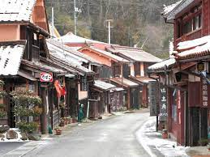
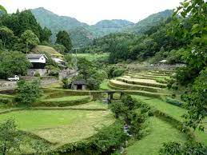
návrat k tradičním hodnotám
furusato - návrat ke kořenům, do “rodné země”, nejen ve smyslu geografie, ale také kulturně a symbolicky
satoyama - život v souladu s přírodou, model udržitelného života a respektu k ekosystému a jeho biodiverzitě

Slide 8
Doporučené zdroje
VICE dokument o revitalizaci venkova po období Covid 19 (https://www.youtube.com/watch?v=csBr5pO_Gfk)
Workation trend (https://www.youtube.com/watch?v=v_Z_Mir_sR8)
Nárůst sebevražd během epidemie COvid
(https://www.youtube.com/results?search_query=Japan+Is+Facing+an+Alarming+Spike+in+Female+Suicides)

